Slide 1
ΛΙΣΤΕΣ – ΔΕΝΔΡΑ - ΓΡΑΦΟΙ
ΣΟΦΙΑ ΤΖΕΛΕΠΗ stzelepi@sch.gr
ΔΗΜΗΤΡΗΣ ΜΠΟΓΙΑΤΖΗΣ dimbogia@gmail.com

Slide 2
Δυναμικές Δομές Δεδομένων
Λίστες, Δένδρα, Γράφοι-Δομή
Προσέγγιση σε αφαιρετικό επίπεδο δίχως να θίγονται ζητήματα υλοποίησης
Χρησιμότητα και εφαρμογές μέσω απλών παραδειγμάτων με διαγραμματικό τρόπο.
Λειτουργία, διαφορές, πλεονεκτήματα.

Slide 3
Δυναμικές Δομές Δεδομένων
Λίστα (list)
Απλά συνδεδεμένη λίστα (linked list)
Διπλά συνδεδεμένη λίστα (doubly linked list)
Δένδρo (tree)
Δυαδικά δένδρα (binary tree)
Δυαδικά δένδρα αναζήτησης (binary search tree)
Γράφος (graph)
Τύποι Γράφων
κατευθυνόμενος γράφος (directed graph)
μη κατευθυνόμενος γράφος (undirected graph).

Slide 4
Λίστες
Σύνδεση με την καθημερινότητα
Η έννοια της λίστας συναντάται αρκετά συχνά στην καθημερινότητά μας.
Αναγκαιότητα
Πώς όμως θα μπορούσατε να αποθηκεύσετε έναν συγκεκριμένο αριθμό στοιχείων του ίδιου τύπου, για παράδειγμα: τα μέρη που θα θέλατε να επισκεφτείτε;
Το γεγονός, όμως, ότι το μέγεθος ενός πίνακα παραμένει σταθερό (στατική δομή δεδομένων), δυσχεραίνει την προσθήκη και τη διαγραφή στοιχείων. Μια πρώτη απάντηση θα ήταν να δημιουργήσουμε έναν νέο μεγαλύτερο πίνακα και να αντιγράψουμε σε αυτόν τα στοιχεία του προηγούμενου πίνακα.

Slide 5
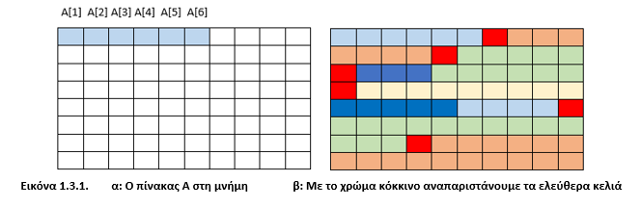
Λίστες (Αναγκαιότητα)
  Τα στοιχεία σε έναν πίνακα αποθηκεύονται σε συνεχόμενες θέσεις μνήμης. Τι γίνεται όμως όταν η μνήμη του υπολογιστή δεν είναι τόσο καθαρή και τακτοποιημένη;

Slide 6
Λίστες (Αναγκαιότητα)
  Πώς μπορώ εγώ να εκμεταλλευτώ τις διάσπαρτες ελεύθερες θέσεις;
  Η απάντηση ακούει στο όνομα «ΛΙΣΤΑ»

Slide 7
Λίστες (ορισμός)
Μία (απλά) συνδεδεμένη λίστα (linked list) είναι ένα σύνολο κόμβων διατεταγμένων γραμμικά (ο ένας μετά τον άλλο). Κάθε κόμβος περιέχει εκτός από τα δεδομένα του και έναν δείκτη που δείχνει προς τον επόμενο κόμβο.
Ο δείκτης του τελευταίου κόμβου δε δείχνει σε κάποιον κόμβο (δείκτης στο κενό). Για να το δηλώσουμε αυτό λέμε ότι το πεδίο δείκτη του τελευταίου κόμβου έχει την τιμή NULL.
Για να προσπελάσουμε τους κόμβους της λίστας χρειάζεται να γνωρίζουμε τη διεύθυνση (θέση στη μνήμη) του πρώτου κόμβου της λίστας. Η διεύθυνση αυτή αποθηκεύεται σε μία ειδική μεταβλητή που την ονομάζουμε συνήθως Κεφαλή (Head).

Slide 8
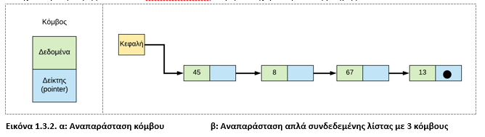
Λίστες (διαγραμματική αναπαράσταση)
Διαγραμματική αναπαράσταση λίστας

Slide 9
Λίστες (ερώτημα)
Πώς προσπελαύνουμε τους κόμβους μιας λίστας;

Slide 10
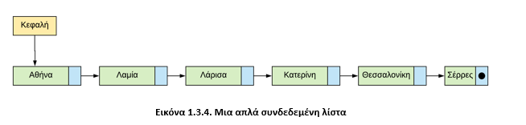
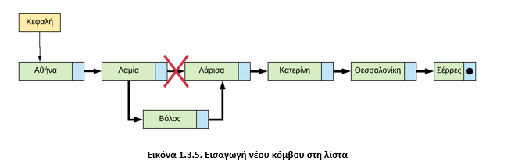
Λίστες (εισαγωγή κόμβου)

Slide 11
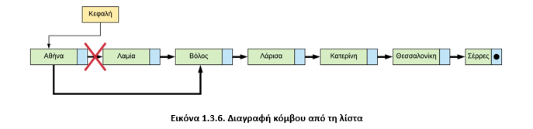
Λίστες (διαγραφή κόμβου)

Slide 12
Λίστες (ερώτημα)
Οι συνδεδεμένες λίστες αξιοποιούνται για την υλοποίηση της στοίβας και της ουράς, λόγω της δυνατότητάς αυξομείωσης του μεγέθους τους. Μπορείτε να εξηγήσετε γιατί;

Slide 13

Λίστες (διπλά συνδεδεμένες λίστες)

Slide 14
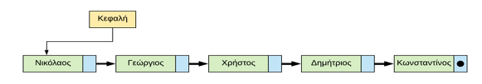
Λίστες (ερώτημα)
Παρατηρείστε τα σχήματα των απλών και διπλών συνδεδεμένων λιστών. Μπορείτε να εντοπίσετε τις διαφορές τους; Σχεδιάστε στη συνέχεια μία διπλά συνδεδεμένη λίστα που θα αποτυπώνει την οδική μετάβαση μεταξύ Αθηνών και Ιωαννίνων μέσω της νέας Ιονίας οδού.

Slide 15
Διαφορές Λίστας σε σχέση με τον Πίνακα
O πίνακας θεωρείται μια δομή τυχαίας προσπέλασης, σε αντίθεση με μια λίστα ……..
O πίνακας έχει σταθερό μέγεθος, το οποίο δηλώνεται εξαρχής κατά την υλοποίησησε αντίθεση με μια λίστα ……..
Oι κόμβοι της λίστας αποθηκεύονται σε μη συνεχόμενες θέσεις μνήμης σε αντιδιαστολή με τους πίνακες ……..

Slide 16
Πλεονεκτήματα Λίστας σε σχέση με τον Πίνακα
Το δυναμικό τους μέγεθος
Η ευκολία εισαγωγής και διαγραφής από οποιοδήποτε μέρος της λίστας
Η μη αναγκαιότητα δήλωσης του μεγέθους τους

Slide 17
Μειονεκτήματα Λίστας σε σχέση με τον Πίνακα
Η τυχαία πρόσβαση στη λίστα δεν επιτρέπεται.
Οι συνδεδεμένες λίστες έχουν πολύ μεγαλύτερη επιβάρυνση από τους πίνακες

Slide 18
Λίστες (ερώτημα)
Εντοπίστε τις διαφορές στην προσπέλαση όσον αφορά τη λίστα, τη στοίβα και την ουρά. Για την απάντησή σας σκεφθείτε αν η εισαγωγή ενός στοιχείου σε μία στοίβα μπορεί να γίνει σε οποιαδήποτε θέση της.

Slide 19
Λίστες (Βασικές πράξεις των συνδεδεμένων λιστών)
Εισαγωγή κόμβου στη λίστα (εισαγωγή κόμβου στην αρχή, στο τέλος της λίστας ή ενδιάμεσα).
Διαγραφή κόμβου από τη λίστα (διαγραφή από την αρχή, το τέλος της λίστας ή ενδιάμεσα).
Έλεγχος για το αν η λίστα είναι κενή.
Αναζήτηση κόμβου για την εύρεση συγκεκριμένου στοιχείου.
Διάσχιση της λίστας και προσπέλαση των στοιχείων της (π.χ. εκτύπωση των δεδομένων που περιέχονται σε όλους τους κόμβους της λίστας).

Slide 20
Δένδρα
Καθημερινότητα
Μη γραμμική δομή στην φύση;
Αναγκαιότητα
Δυναμικότητα των δένδρων.
Εφαρμογές
Πληροφορική: λειτουργικά συστήματα, γραφικά, συστήματα βάσεων δεδομένων, παιχνίδια, τεχνητή νοημοσύνη, δικτύωση υπολογιστών
Οικογενειακά δένδρα
Η δομή των δένδρων μεταφέρει πληροφορίες.

Slide 21
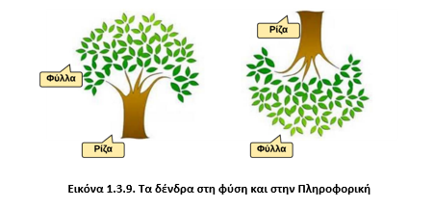
Δένδρα (διαγραμματική αναπαράσταση)

Slide 22
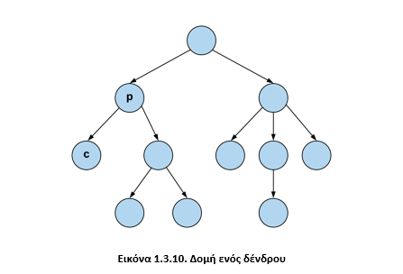
Δένδρα (διαγραμματική αναπαράσταση)

Slide 23
Δένδρα (ορισμός)
Ένα δένδρο (tree) είναι μία δομή που αποτελείται από ένα σύνολο κόμβων και ένα σύνολο ακμών μεταξύ των κόμβων με βάση τους εξής κανόνες:
Υπάρχει ένας ξεχωριστός κόμβος που ονομάζεται ρίζα. Αυτός είναι ένας κόμβος χωρίς γονέα.
Για κάθε κόμβο c, εκτός από τη ρίζα, υπάρχει μόνο μια ακμή που καταλήγει στον κόμβο αυτόν ξεκινώντας από κάποιον άλλον κόμβο p. Ο κόμβος p ονομάζεται γονέας του c και ο κόμβος c παιδί του p.
Για κάθε κόμβο υπάρχει μία μοναδική διαδρομή, δηλαδή, μια ακολουθία διαδοχικών ακμών, που ξεκινάει από τη ρίζα και τερματίζει σε αυτόν τον κόμβο.
Δένδρο θεωρούμε και το κενό δένδρο, δηλαδή το δένδρο που δεν έχει ούτε κόμβους, ούτε ακμές. Το κενό δένδρο είναι το μόνο δένδρο χωρίς ρίζα.

Slide 24
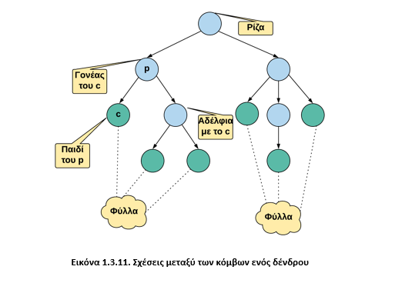
Δένδρα (σχέσεις)

Slide 25
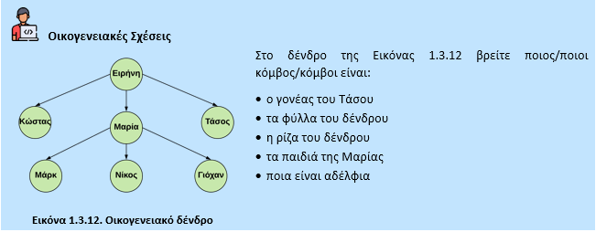
Δένδρα (ερώτημα)

Slide 26
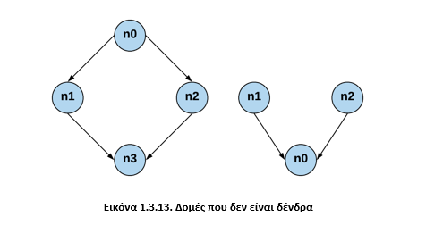
Δένδρα (αντιπαραδείγματα)

Slide 27
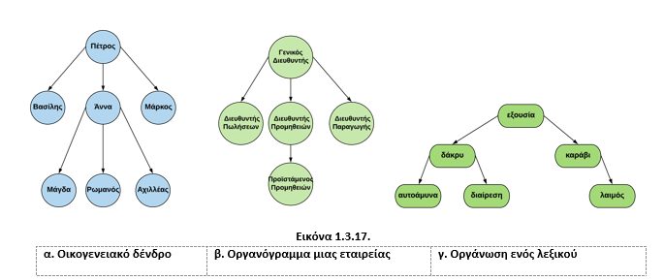
Δένδρα (παραδείγματα - εφαρμογές)

Slide 28
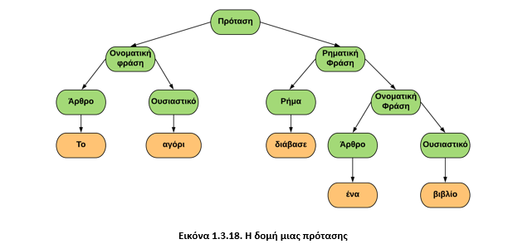
Δένδρα (παραδείγματα – εφαρμογές)

Slide 29
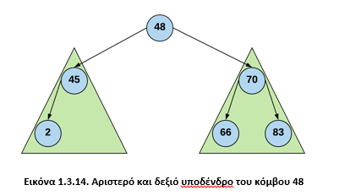
Δένδρα (υποδένδρα)

Slide 30
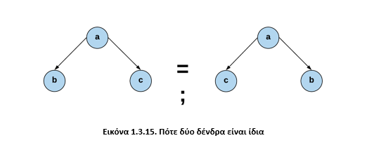
Δένδρα (διατεταγμένο δένδρο)

Slide 31
Δένδρα (βάση αρκετών αλγορίθμων επίλυσης προβλήματος)
συμπίεση εικόνων
ταξινόμηση
αυτόματη συμπλήρωση λέξεων σε συσκευές κινητών τηλεφώνων
μεταγλώττιση ενός προγράμματος
λήψη αποφάσεων

Slide 32
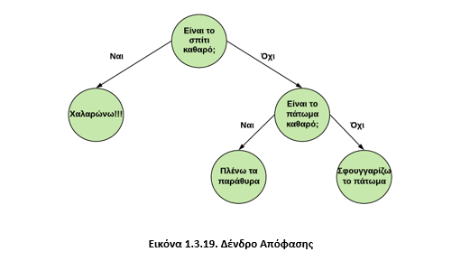
Δένδρα (δένδρα απόφασης)

Slide 33
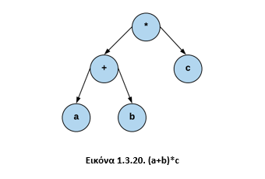
Δένδρα (υπολογισμός αριθμητικών εκφράσεων)

Slide 34
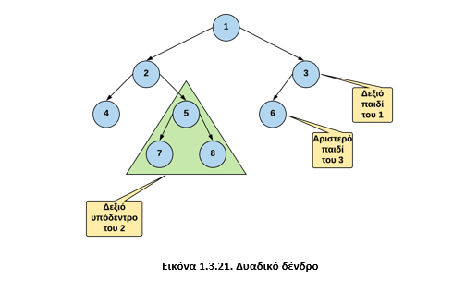
Δυαδικά Δένδρα (διατεταγμένο δένδρο, κάθε κόμβος έχει το πολύ δύο παιδιά)

Slide 35
Δυαδικά Δένδρα Αναζήτησης (ορισμός)
Ένα δυαδικό δένδρο αναζήτησης (binary search tree) είναι ένα δυαδικό δένδρο, όπου για κάθε κόμβο u, όλοι οι κόμβοι του αριστερού υποδένδρου έχουν τιμές μικρότερες της τιμής του κόμβου u και όλοι οι κόμβοι του δεξιού υποδένδρου έχουν τιμές μεγαλύτερες (ή ίσες) της τιμής του κόμβου u. Για λόγους απλούστευσης θεωρούμε ότι δεν υπάρχουν τιμές ίσες με την τιμή του κόμβου u.

Slide 36
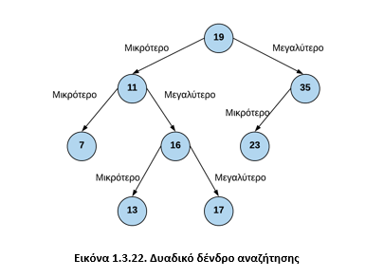
Δυαδικό Δένδρο Αναζήτησης (παράδειγμα)

Slide 37
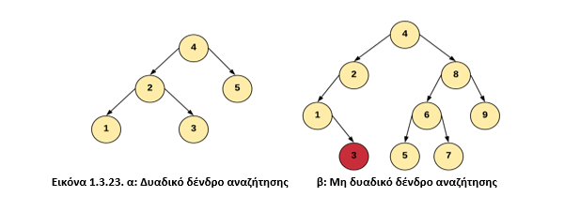
Δυαδικό Δένδρο Αναζήτησης (παράδειγμα - αντιπαράδειγμα)

Slide 38
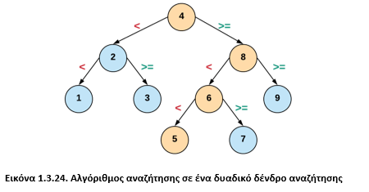
Δυαδικό Δένδρο Αναζήτησης (αλγόριθμος αναζήτησης)

Slide 39
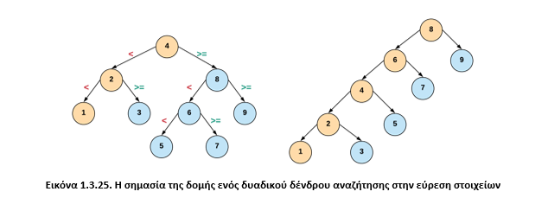
Δυαδικό Δένδρο Αναζήτησης (αλγόριθμος αναζήτησης)

Slide 40
Δυαδικό Δένδρο Αναζήτησης (πλεονεκτήματα)
Τα δυαδικά δένδρα αναζήτησης συνδυάζουν τα πλεονεκτήματα των λιστών, όσον αφορά τις πράξεις της εισαγωγής και της διαγραφής, αλλά και τα πλεονεκτήματα των ταξινομημένων πινάκων, όσον αφορά την πράξη της αναζήτησης.

Slide 41
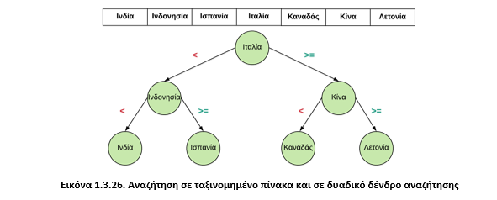
Δυαδικό Δένδρο Αναζήτησης (πλεονεκτήματα)

Slide 42
Γράφοι
Ένας γράφος (graph) είναι μία δομή που αποτελείται από ένα σύνολο κόμβων (ή σημείων ή κορυφών) και ένα σύνολο γραμμών (ή ακμών ή τόξων) που ενώνουν μερικούς ή όλους τους κόμβους.

Slide 43
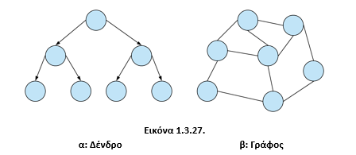
Γράφοι (Τι είναι αυτό που κάνει ένα δένδρο διαφορετικό από έναν γράφο)
Ένα δένδρο μπορεί μόνο να ρέει προς μία κατεύθυνση, από τον κόμβο ρίζας σε κόμβους φύλλων ή κόμβους παιδιών. Ένα δένδρο μπορεί να έχει μόνο μονόδρομες συνδέσεις - ένας κόμβος παιδιού μπορεί να έχει μόνο έναν γονέα και ένα δένδρο δεν μπορεί να έχει βρόχους ή κυκλικούς δεσμούς

Slide 44
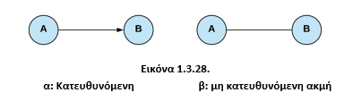
Γράφοι (Τύποι Γράφων)
Τύποι γράφων
κατευθυνόμενοι γράφοι
μη κατευθυνόμενοι γράφοι

Slide 45
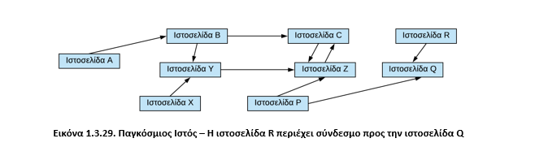
Γράφοι (παραδείγματα)

Slide 46
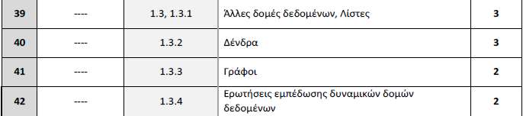
Κατανομή ωρών

Slide 47
Ευχαριστούμε

